Slide 1
网科差旅报销指引
2020/11/12-高晨阳

Slide 2
出差报销材料
1.面单
2.出差申请
3.交通明细详情单
4.机票行程单 - 机票-保险费发票
5.机票报销注意事项
6.高铁出行-车票
7.网约车行程单
8.交通费发票
9.住宿结账单
10.酒店发票

Slide 3
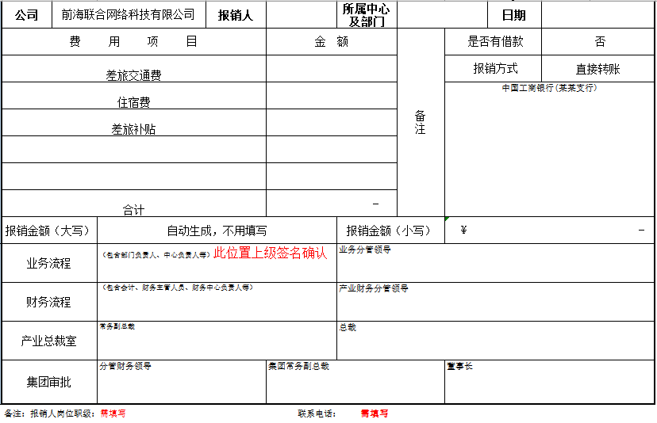
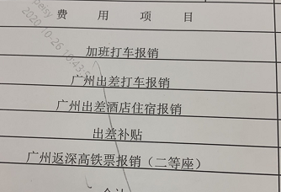
1.面单：填写并送至直接领导签名
注意费用栏目按照以下类别填写：长途交通费、差旅交通费、市内交通费、住宿费、餐补
Notes:
面单

Slide 4
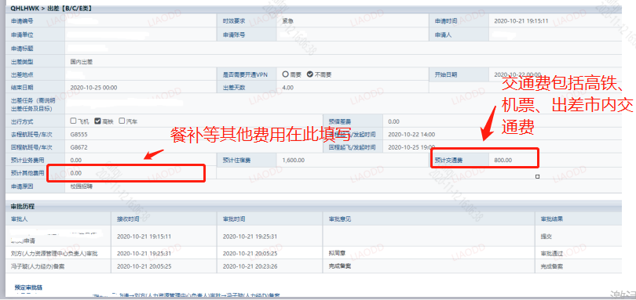
2.出差申请：打印并附带在面单后面
Notes:
BPM出差审批流程

Slide 5
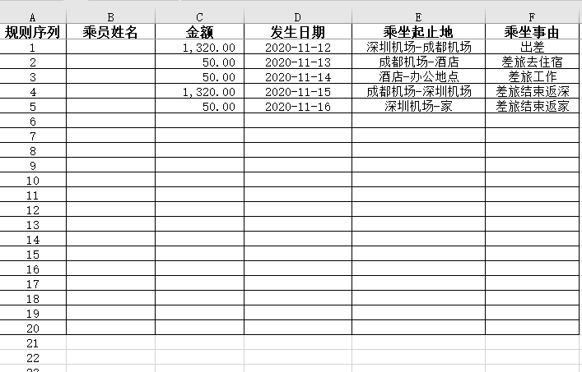
3.交通费用明细详情单
Notes:
所有交通用费均需进行报表填写

Slide 6
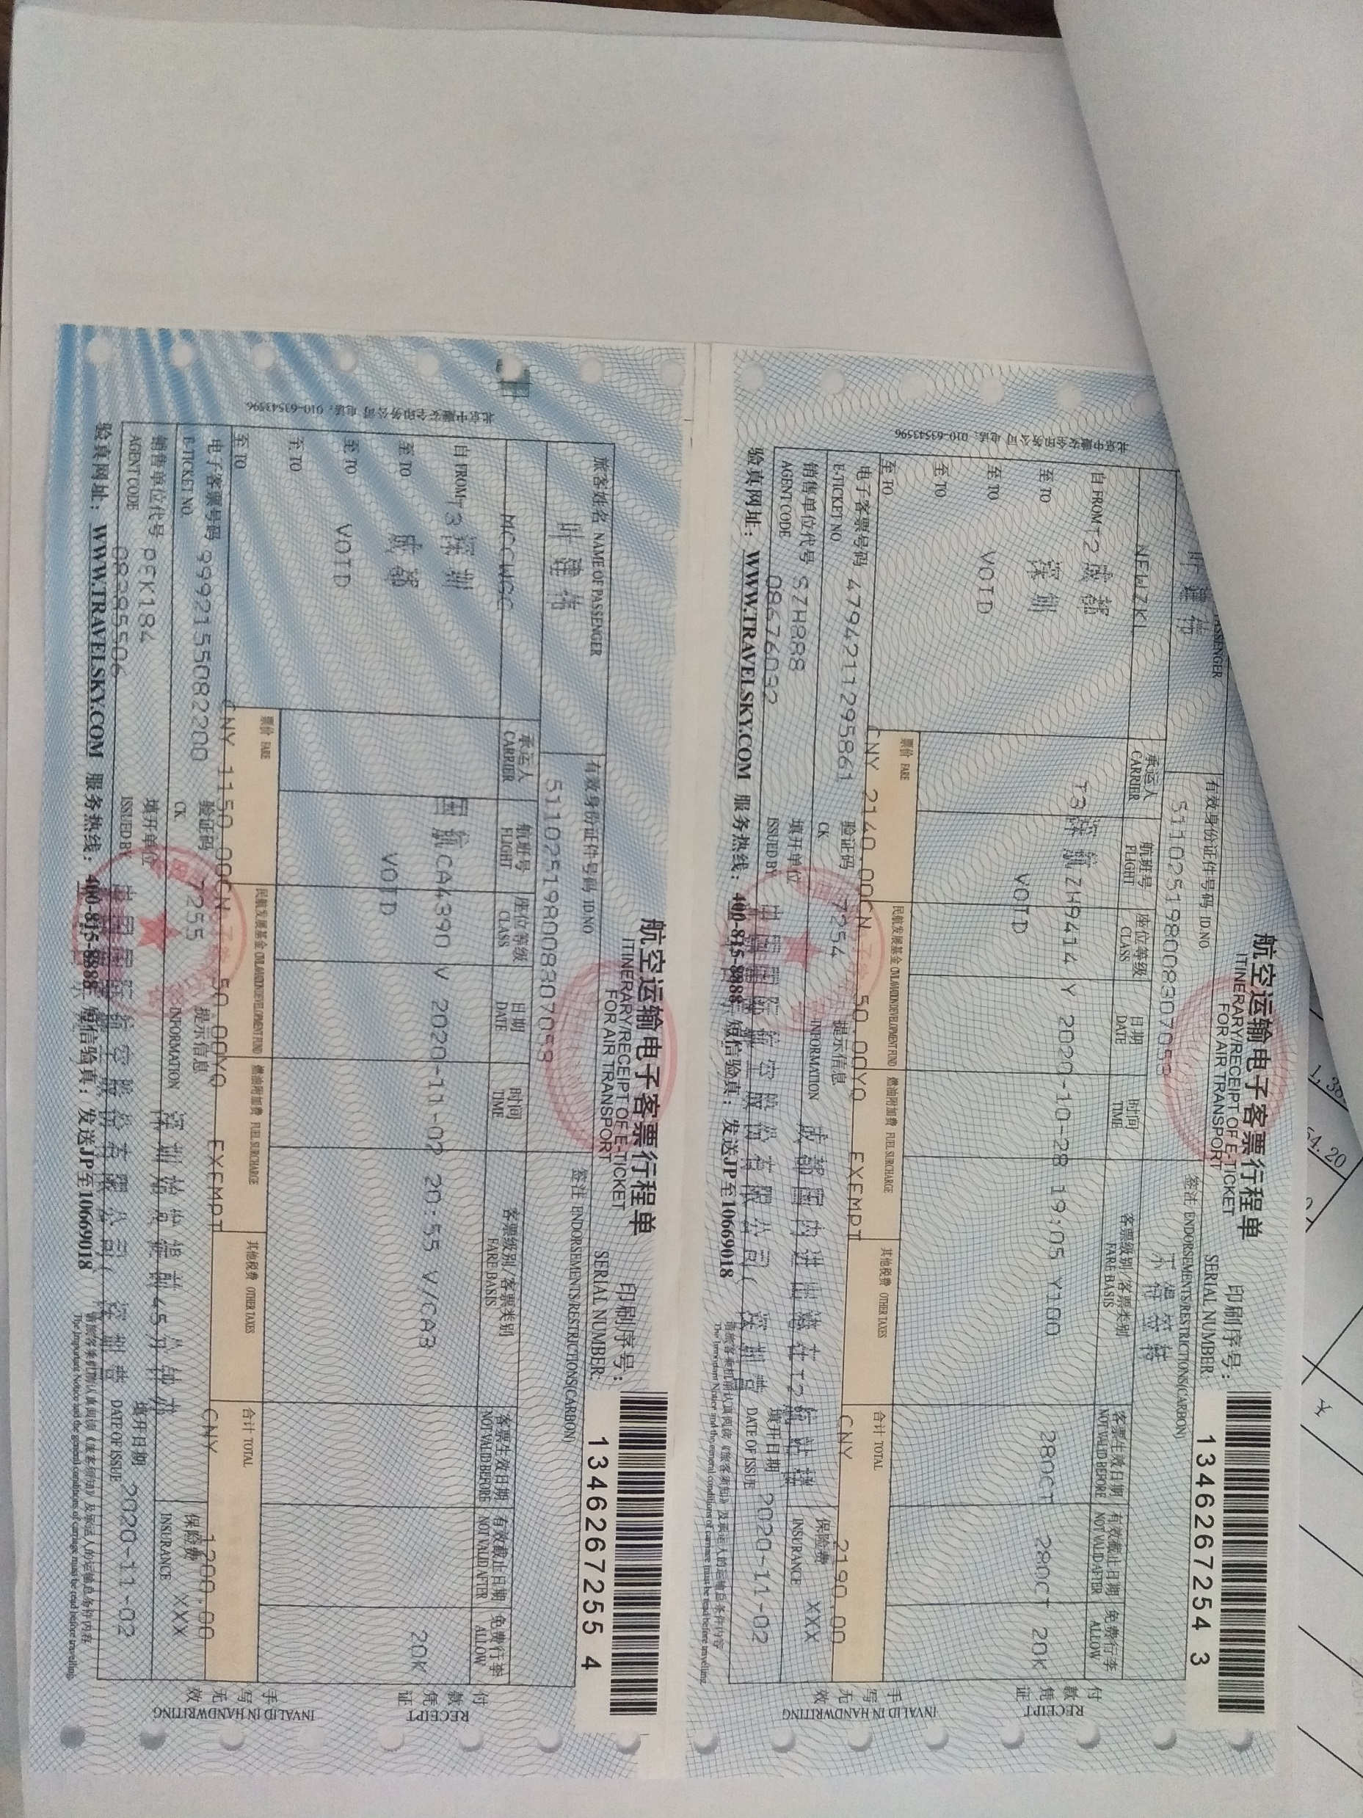
4.机票行程单
（1）需要用白纸为底板用胶水粘贴好，左边留3-4cm空格，粘贴发票的纸只粘贴发票

Slide 7
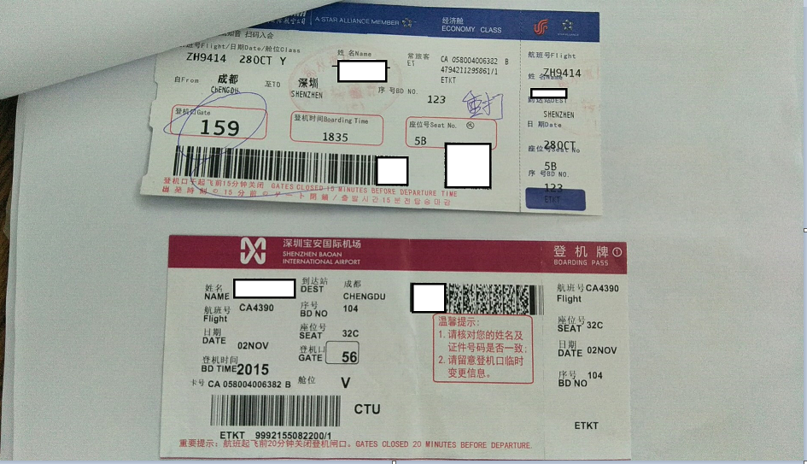
4. 登机票-
需要用白纸为底板用胶水粘贴好，左边留3-4cm空格
Notes:
注意事项：携程预订的机票，不可报销附加费用，只可报销机票及保险费用

Slide 8
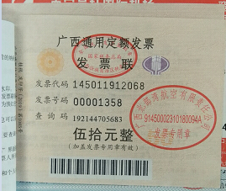
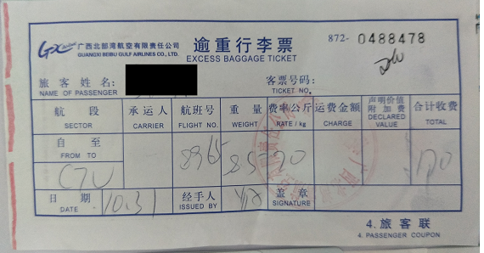
5.机票报销注意事项
1. 携程购买的机票不可报销附加费用 例：携程48元全能保障服务
2. 退票费-需提供书面说明由直接领导签名确认，属于因公造成即可报销
3.行李超额费用-需提供逾重行李票和纸质发票（此类票据请勿和机票一起贴放，另起空白纸粘贴）

Slide 9
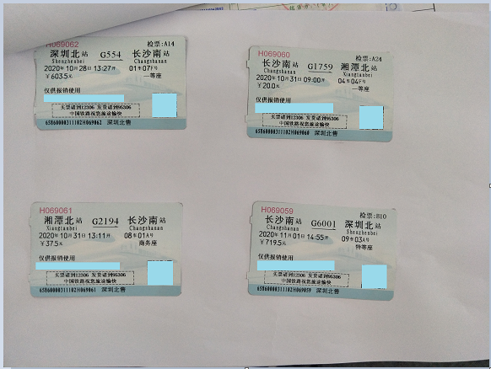
6.高铁出行-车票
需要用白纸为底板用胶水粘贴好，左边留3-4cm空格，请注意同一张纸不允许出现其他票据
注意事项
若出现火车票丢失的情况需提供购票记录、乘车记录、付款记录等足以证明乘车事实的相关文件并在报销时按照原火车票金额的50%予以报销。

Slide 10
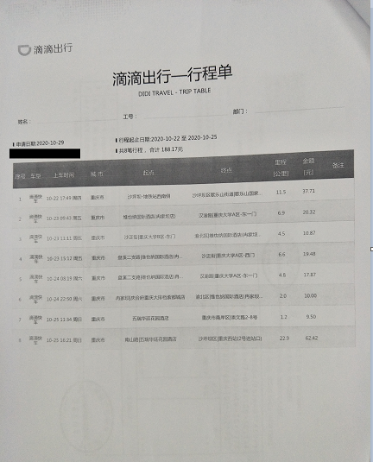
7.网约车行程单
注意事项 ：
C类只允许乘坐快车，如乘坐专车只报销发票费用的一半金额

Slide 11
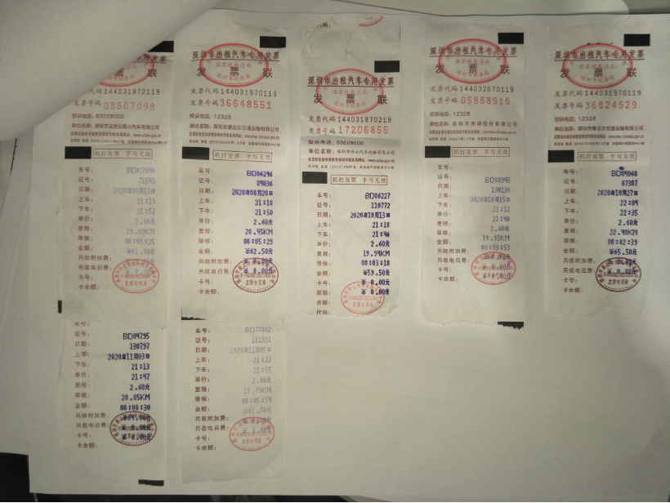
8.交通费发票- （滴滴电子发票、的士发票、高速费发票）
的士类小票只需要用白纸为底板用胶水粘贴好，左边留3-4cm空格

Slide 12
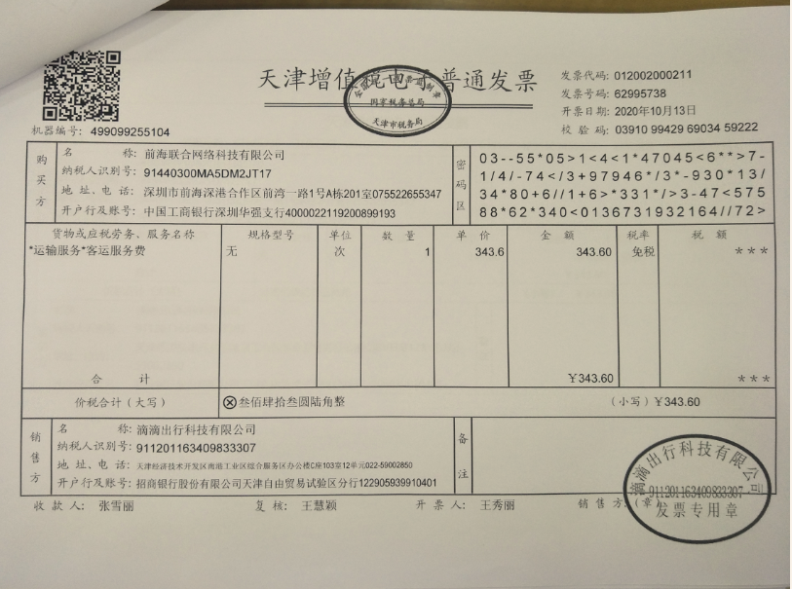
8.交通费发票- （滴滴电子发票）
电子发票类 需要查验票据并打印，并重命名为“姓名-报销日期-序号”，通过企业微信或宝能E家，发送电子档给“蔡方巧彦”

Slide 13
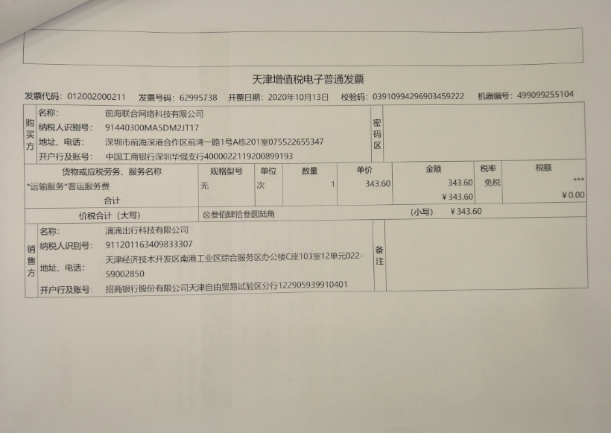

8.交通费发票- （滴滴电子发票）查验-打印
查验网站为https://inv-veri.chinatax.gov.cn/。查验后打印出来附在报销单后，此外，增值税发票还需填写《发票登记簿》发票登记簿并电子档发给财务（登记簿请勿打印）
(查验时验证码无法刷新请使用IE浏览器)

Slide 14
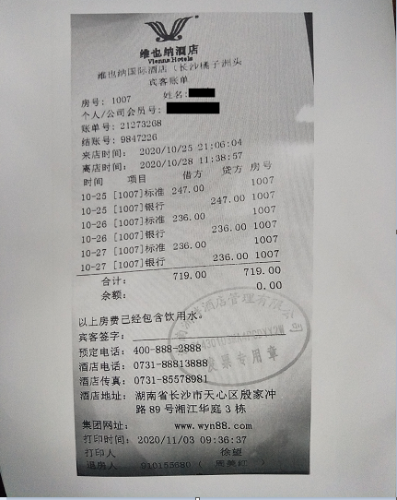
9.住宿结账单
需要用白纸为底板用胶水粘贴好，左边留3-4cm空格 注意事项：如单据遗失请联系酒店补开票据，可通过扫描或拍照打印

Slide 15
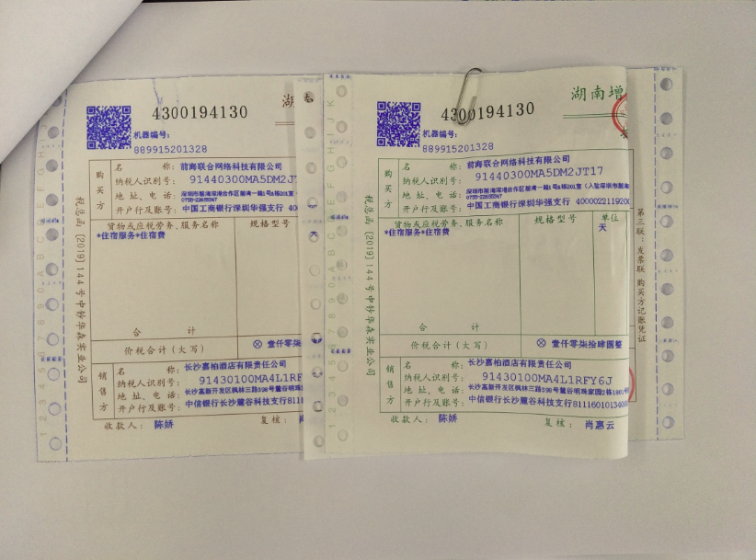
10.酒店住宿发票
1.必须开取增值税专用发票，如开错请联系酒店重新开取
2.发票粘贴请注意：红色发票联可用胶水粘贴，绿色抵扣联不允许粘贴，可夹至在票据内
3.此类发票也是需要查验票据，查验详情，请移步至第十三页查看

Slide 16
以上资料收集完成后，按照顺序，请把每一份资料用胶水整齐粘贴好，粘贴位置于左上角三角区域，不可使用订书针或回形针，谢谢

Slide 17
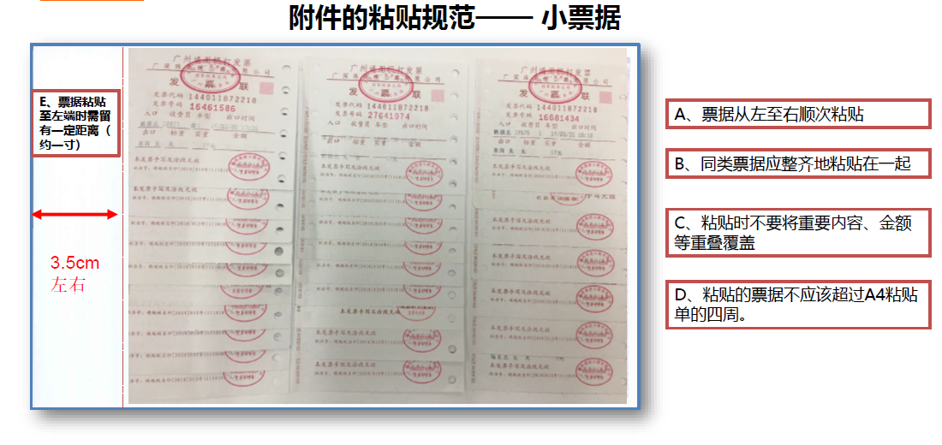
粘贴规范

Slide 18
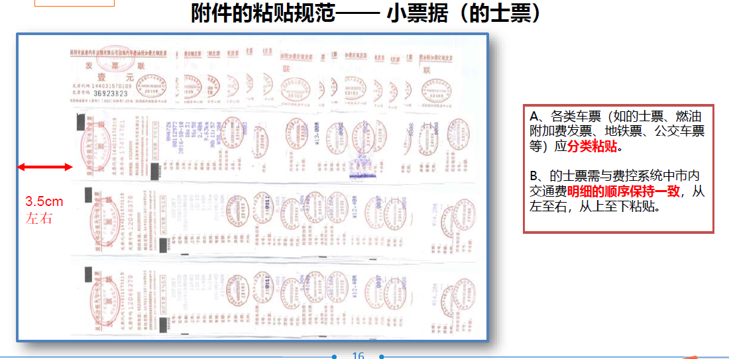

Slide 19
